Slide 1
Detecção de objetos
Adriano Flach de Araújo
Algoritmos Geométricos 2011/2
FURB

Slide 2
Sumário
Trabalhos Relacionados
  Detecção de Objetos em Imagens
Desenvolvimento
  (Sistema de Detecção de Objeto Circulares)
  Binarização
  Detecção de bordas
  Transformada de Hough Randômica
Conclusão

Slide 3
Sumário
Trabalhos Relacionados
  Detecção de Objetos em Imagens
Desenvolvimento
  (Sistema de Detecção de Objeto Circulares)
  Binarização
  Detecção de bordas
  Transformada de Hough Randômica
Conclusão

Slide 4
  Detecção de Objetos em Imagens
Problema
  Detecção de logos cheques de banco
Processamento de baixo nível
  Funções básicas e sequenciais
    Redução de ruído
    Borramento da imagem
  Aquisição e pré-processamento

Slide 5
  Detecção de Objetos em Imagens
Processamento nível intermediário
  Segmentação e descrição
  Divisão de componentes
  Tratamentos para conexão de objetos
Processamento alto nível
  Reconhecimento e interpretação
  Vetores com características
  Catacterísticas sequenciais

Slide 6
Sumário
Trabalhos Relacionados
  Detecção de Objetos em Imagens
Desenvolvimento
  (Sistema de Detecção de Objeto Circulares)
  Binarização
  Detecção de bordas
  Transformada de Hough Randômica
Conclusão

Slide 7
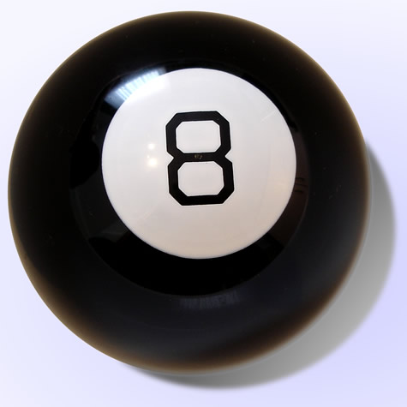
Imagem Original

Slide 8

Binarização
Erosão
  0 1 0
  1 1 1
  0 1 0
Binarização
  Limiar: 150

Slide 9

Detecção de Bordas
Dilatação
  0 1 0
  1 1 1
  0 1 0
Subtração
  Dilatação
  Binarização

Slide 10
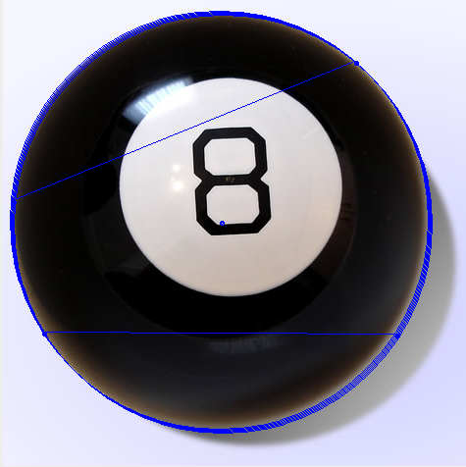
  Transformada de Hough Randômica
4 pontos aleatórios
Reta entre dupla de pontos
Obtém reta perpendicular para cada dupla de ponto
Fórmula

Slide 11
  Transformada de Hough Randômica
Obtém o ponto central
Fórmula
Com o número 1 refere-se a reta perpendicular 1
Com o número 2 refere-se a reta perpendicular 2

Slide 12
  Transformada de Hough Randômica
Calcular o raio
Fórmula
Com o número 1 refere-se ao ponto aleatório 1
Com o número c refere-se ao ponto central

Slide 13
Conclusão
Instabilidade devido ao limiar fixo
Solução
  Solicitar um limiar ao usuário
  Definir um limiar através de histograma
Limitações
  Imagens de alto contraste
  Fundo branco
Desempenho satosfatório

